Slide 1
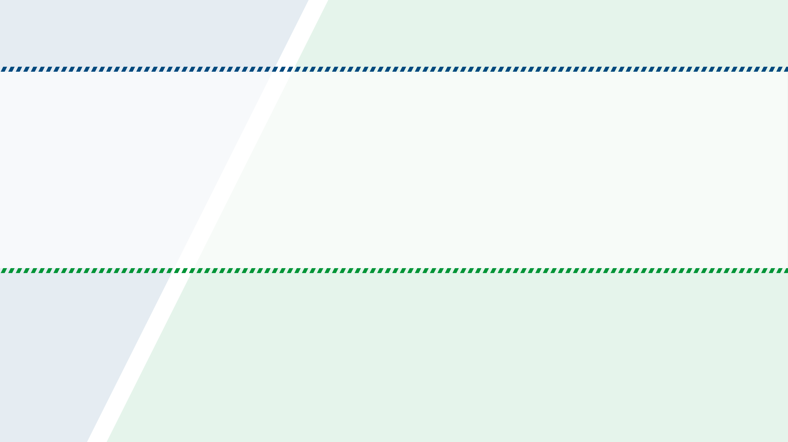
ECサイト中級
商品購入機能の作成
5
時間目

Slide 2
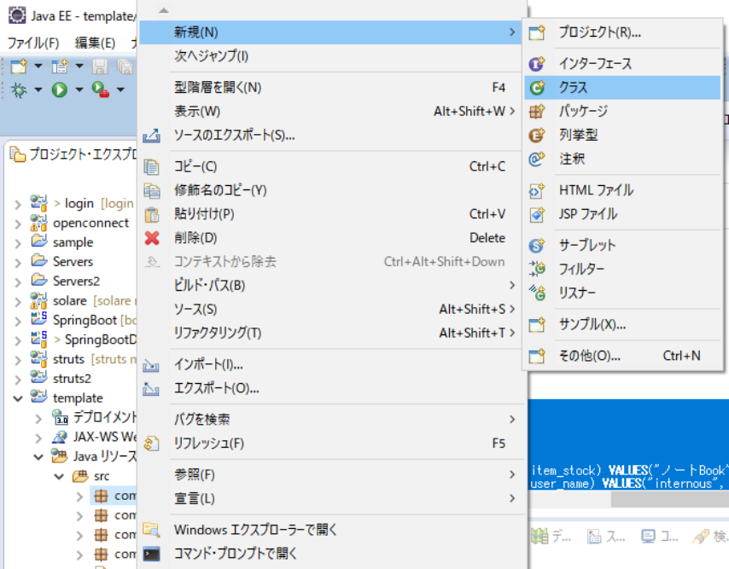
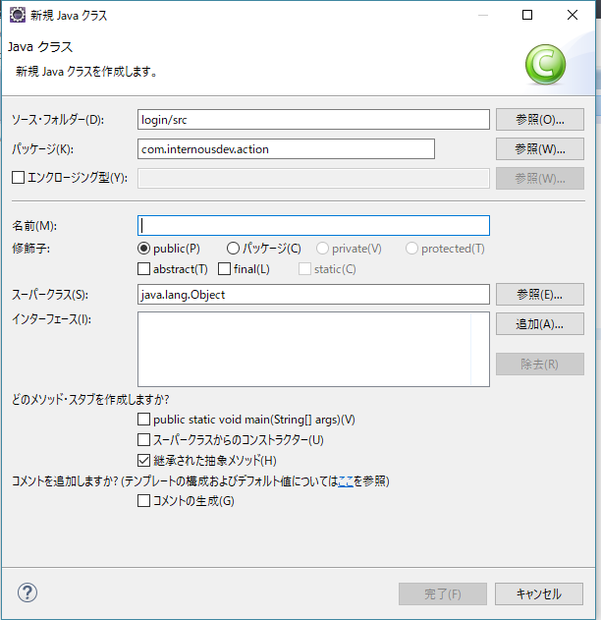
商品画面用Actionクラスの作成
1
Actionクラス
① 「com.internousdev.tempalte.action」を選択し、「右クリック」「新規」「クラス」を選択します。
② 「名前(M):」欄に「HomeAction」を入力し、完了ボタンをクリックします。

Slide 3
HomeActionクラスの作成
HomeAction(javaファイル)
③ 以下の内容を写経します。
package com.internousdev.ecsite.action;
import java.util.Map;
import org.apache.struts2.interceptor.SessionAware;
import com.opensymphony.xwork2.ActionSupport;
public class HomeAction extends ActionSupport implements SessionAware {
public Map<String, Object> session;
次へ続きます。

Slide 4
HomeActionの作成
前の続きです。
public String execute() {
String result = "login";
if (session.containsKey("id")) {
BuyItemDAO buyItemDAO = new BuyItemDAO();
BuyItemDTO buyItemDTO = buyItemDAO.getBuyItemInfo();
session.put("id", buyItemDTO.getId());
session.put("buyItem_name", buyItemDTO.getItemName());
session.put("buyItem_price", buyItemDTO.getItemPrice());
result = SUCCESS;
}
return result;
}
@Override
public void setSession(Map<String, Object> session){
this.session = session;
}
}
ログイン状態か否か、
チェックをしています。
DBから取得した商品情報を、
セッションに格納しています。
「excecute」メソッドを実行した後は
"success"文字列を返します。

Slide 5
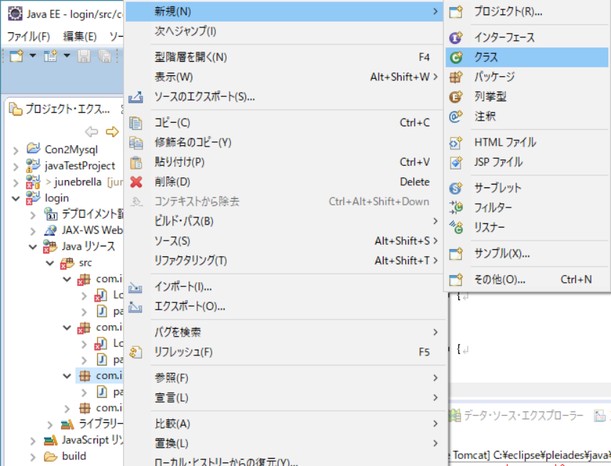
BuyItemDAOの作成
2
DAOクラス
① 「com.internousdev.ecsite.dao」を選択し、「右クリック」「新規」「クラス」を選択します。
① 「com.internousdev.action」を選択し、
「右クリック」「新規」「クラス」を選択します。
② 「名前(M):」欄に「BuyItemDAO」
を入力し、完了ボタンをクリックします。

Slide 6
BuyItemDAOの作成
BuyItemDAO(javaファイル)
③ 以下の内容を写経します。
package com.internousdev.ecsite.dao;
import java.sql.Connection;
import java.sql.PreparedStatement;
import java.sql.ResultSet;
import com.internousdev.ecsite.dto.BuyItemDTO;
import com.internousdev.ecsite.util.DBConnector;
public class BuyItemDAO {
private DBConnector dbConnector = new DBConnector();
private Connection connection = dbConnector.getConnection();
private BuyItemDTO buyItemDTO = new BuyItemDTO();
public BuyItemDTO getBuyItemInfo() {
String sql = "SELECT id, item_name, item_price FROM item_info_transaction";
商品情報をすべて取得する
SQL文を書きます。
次へ続きます。

Slide 7
BuyItemDAOの作成
前の続きです。
try {
PreparedStatement preparedStatement = connection.prepareStatement(sql);
ResultSet resultSet = preparedStatement.executeQuery();
if(resultSet.next()) {
buyItemDTO.setId(resultSet.getInt("id"));
buyItemDTO.setItemName(resultSet.getString("item_name"));
buyItemDTO.setItemPrice(resultSet.getString("item_price"));
}
} catch(Exception e) {
e.printStackTrace();
}
return buyItemDTO;
}
public BuyItemDTO getBuyItemDTO() {
return buyItemDTO;
}
}
SQL文を実行します。
処理中にエラーが発生した際に
実行する処理です。
Select文でDBから取得した情報を
DTOクラスに格納します。
ActionクラスにDTOクラスを返します。

Slide 8
BuyItemDTOの作成
3
DTOクラス
① 「com.internousdev.ecsite.dto」を選択し、
「右クリック」「新規」「クラス」を選択します。
① 「com.internousdev.action」を選択し、
「右クリック」「新規」「クラス」を選択します。
② 「名前(M):」欄に「BuyItemDTO」
を入力し、完了ボタンをクリックします。

Slide 9
BuyItemDTOの作成
BuyItemDTO(javaファイル)
③ 以下の内容を写経します。
package com.internousdev.ecsite.dto;
public class BuyItemDTO {
private int id;
private String itemName;
private String itemPrice;
public String getItemName() {
return itemName;
}
public void setItemName(String itemName) {
this.itemName = itemName;
}
public String getItemPrice() {
return itemPrice;
}
テーブルカラムに対応したフィールド変数を宣言します。
フィールド変数に対応したGetter
Setterを定義します。
次へ続きます。

Slide 10
BuyItemDTOの作成
前の続きです。
public void setItemPrice(String itemPrice) {
this.itemPrice = itemPrice;
}
public int getId() {
return id;
}
public void setId(int id) {
this.id = id;
}
}

Slide 11
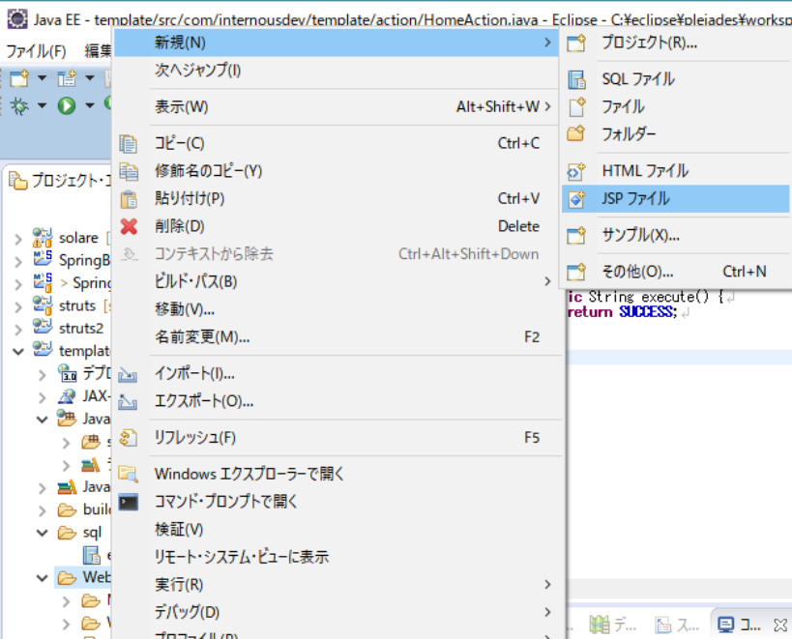
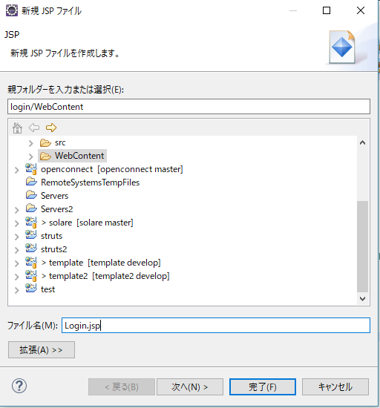
buyItem.jspの作成
① 「プロジェクト」「WebContent」を選択し、
「右クリック」「新規」「JSPファイル」を選択します。
② 「名前(M):」欄に「buyItem.jsp」
を入力し、完了ボタンをクリックします。

Slide 12
buyItem.jspの作成
③ 以下の内容を写経します。
buyItem.jsp(jspファイル)
<%@ page language="java" contentType="text/html; charset=UTF-8"
pageEncoding="UTF-8"%>
<%@ taglib prefix="s" uri="/struts-tags"%>
<!DOCTYPE html>
<html>
<head>
<meta http-equiv="Content-Type" content="text/html; charset=utf-8" />
<meta http-equiv="Content-Style-Type" content="text/css" />
<meta http-equiv="Content-Script-Type" content="text/javascript" />
<meta http-equiv="imagetoolbar" content="no" />
<meta name="description" content="" />
<meta name="keywords" content="" />
<title>BuyItem画面</title>
<style type="text/css">
/* ========TAG LAYOUT======== */
次へ続きます。

Slide 13
buyItem.jspの作成
前の続きです。
body {
margin:0;
padding:0;
line-height:1.6;
letter-spacing:1px;
font-family:Verdana, Helvetica, sans-serif;
font-size:12px;
color:#333;
background:#fff;
}
table {
text-align:center;
margin:0 auto;
}
/* ========ID LAYOUT======== */
次へ続きます。

Slide 14
buyItem.jspの作成
前の続きです。
#top {
width:780px;
margin:30px auto;
border:1px solid #333;
}
#header {
width: 100%;
height: 80px;
background-color: black;
}
#main {
width: 100%;
height: 500px;
text-align: center;
}
次へ続きます。

Slide 15
buyItem.jspの作成
前の続きです。
#footer {
width: 100%;
height: 80px;
background-color: black;
clear:both;
}
</style>
</head>
<body>
<div id="header">
<div id="pr">
</div>
</div>
<div id="main">
<div id="top">
<p>BuyItem</p>
</div>
次へ続きます。

Slide 16
buyItem.jspの作成
前の続きです。
<div>
<s:form action="BuyItemAction">
<table>
<tr>
<td>
<span>商品名</span>
</td>
<td>
<s:property value="session.buyItem_name" /><br>
</td>
</tr>
次へ続きます。

Slide 17
buyItem.jspの作成
前の続きです。
<tr>
<td>
<span>値段</span>
</td>
<td>
<s:property value="session.buyItem_price" /><span>円</span>
</td>
</tr>
次へ続きます。

Slide 18
buyItem.jspの作成
前の続きです。
<tr>
<td>
<span>購入個数</span>
</td>
<td>
<select name="count">
<option value="1" selected="selected">1</option>
<option value="2">2</option>
<option value="3">3</option>
<option value="4">4</option>
<option value="5">5</option>
</select>
</td>
</tr>
次へ続きます。

Slide 19
buyItem.jspの作成
前の続きです。
<tr>
<td>
<span>支払い方法</span>
</td>
<td>
<input type="radio" name="pay" value="1" checked="checked">現金払い
<input type="radio" name="pay" value="2">クレジットカード
</td>
</tr>
<tr>
<td>
<s:submit value="購入"/>
</td>
</tr>
</table>
</s:form>
次へ続きます。

Slide 20
buyItem.jspの作成
前の続きです。
<div>
<p>前画面に戻る場合は<a href='<s:url action="GoHomeAction" />'>こちら</a></p>
<p>マイぺージは<a href='<s:url action="MyPageAction" />'>こちら</a></p>
</div>
</div>
</div>
<div id="footer">
<div id="pr">
</div>
</div>
</body>
</html>

Slide 21
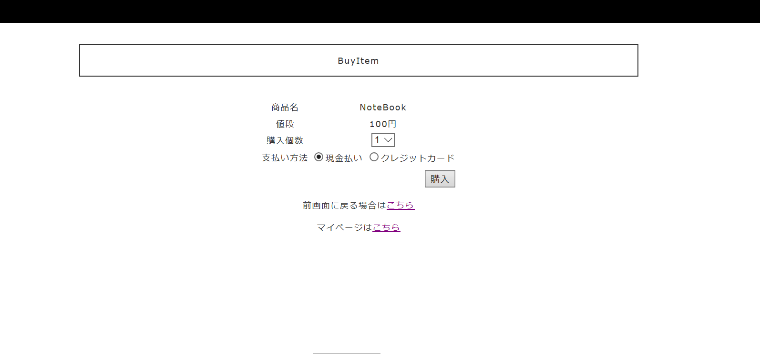
buyItem.jspの作成
buyItem.jspの表示画面
上記の画面が表示できれば成功です。

Slide 22
BuyItemConfirmActionの作成
1
Actionクラス
① 「com.internousdev.tempalte.action」を選択し、「右クリック」「新規」「クラス」を選択します。
② 「名前(M):」欄に「BuyItemAction」を入力し、完了ボタンをクリックします。

Slide 23
BuyItemActionの作成
BuyItemAction
(javaファイル)
③ 以下の内容を写経します。
package com.internousdev.ecsite.action;
import com.opensymphony.xwork2.ActionSupport;
import org.apache.struts2.interceptor.SessionAware;
import java.util.Map;
public class BuyItemAction extends ActionSupport implements SessionAware {
public Map<String, Object> session;
private int count;
private String pay;
次へ続きます。

Slide 24
BuyItemActionの作成
前の続きです。
public String execute() {
String result = SUCCESS;
session.put("count", count);
int intCount = Integer.parseInt(session.get("count").toString());
int intPrice = Integer.parseInt(session.get("buyItem_price").toString());
session.put("total_price", intCount * intPrice);
String payment;
if(pay.equals("1")) {
payment = "現金払い";
session.put("pay", payment);
} else {
payment = "クレジットカード";
session.put("pay", payment);
}
return result;
}
次へ続きます。

Slide 25
BuyItemActionの作成
前の続きです。
public void setCount(int count) {
this.count = count;
}
public void setPay(String pay) {
this.pay = pay;
}
@Override
public void setSession(Map<String, Object> session) {
this.session = session;
}
}

Slide 26
buyItemConfirm.jspの作成
① 「プロジェクト」「WebContent」を選択し、
「右クリック」「新規」「JSPファイル」を選択します。
② 「名前(M):」欄に「buyItemConfirm.jsp」
を入力し、完了ボタンをクリックします。

Slide 27
buyItemConfirm.jspの作成
buyItemConfirm.jsp(jspファイル)
③ 以下の内容を写経します。
<%@ page language="java" contentType="text/html; charset=UTF-8"
pageEncoding="UTF-8"%>
<%@ taglib prefix="s" uri="/struts-tags"%>
<!DOCTYPE html>
<html>
<head>
<meta http-equiv="Content-Type" content="text/html; charset=utf-8" />
<meta http-equiv="Content-Style-Type" content="text/css" />
<meta http-equiv="Content-Script-Type" content="text/javascript" />
<meta http-equiv="imagetoolbar" content="no" />
<meta name="description" content="" />
<meta name="keywords" content="" />
<script src="http://ajax.googleapis.com/ajax/libs/jquery/1.9.1/jquery.min.js"></script>
<title>BuyItemConfirm画面</title>
<style type="text/css">
/* ========TAG LAYOUT======== */
次へ続きます。

Slide 28
buyItemConfirm.jspの作成
前の続きです。
body {
margin:0;
padding:0;
line-height:1.6;
letter-spacing:1px;
font-family:Verdana, Helvetica, sans-serif;
font-size:12px;
color:#333;
background:#fff;
}
table {
text-align:center;
margin:0 auto;
}
/* ========ID LAYOUT======== */
次へ続きます。

Slide 29
buyItemConfirm.jspの作成
前の続きです。
#top {
width:780px;
margin:30px auto;
border:1px solid #333;
}
#header {
width: 100%;
height: 80px;
background-color: black;
}
#main {
width: 100%;
height: 500px;
text-align: center;
}
次へ続きます。

Slide 30
buyItemConfirm.jspの作成
前の続きです。
#footer {
width: 100%;
height: 80px;
background-color: black;
clear:both;
}
</style>
<script type="text/javascript">
function submitAction(url) {
$('form').attr('action', url);
$('form').submit();
}
</script>
次へ続きます。

Slide 31
buyItemConfirm.jspの作成
前の続きです。
</head>
<body>
<div id="header">
<div id="pr">
</div>
</div>
<div id="main">
<div id="top">
<p>BuyItem</p>
</div>
<div>
<s:form>
次へ続きます。

Slide 32
buyItemConfirm.jspの作成
前の続きです。
<tr>
<td>商品名</td>
<td><s:property value="session.buyItem_name" /></td>
</tr>
<tr>
<td>値段</td>
<td><s:property value="session.total_price" /><span>円</span></td>
</tr>
<tr>
<td>購入個数</td>
<td><s:property value="session.count" /><span>個</span></td>
</tr>
<tr>
<td>支払い方法</td>
<td><s:property value="session.pay" /></td>
</tr>
<tr>
<td><br></td>
</tr>
次へ続きます。

Slide 33
buyItemConfirm.jspの作成
前の続きです。
<tr>
<td><input type="button" value="戻る"
onclick="submitAction('HomeAction')" /></td>
<td><input type="button" value="完了"
onclick="submitAction('BuyItemConfirmAction')" /></td>
</tr>
</s:form>
</div>
</div>
<div id="footer">
<div id="pr">
</div>
</div>
</body>
</html>
次へ続きます。

Slide 34
buyItemConfirm.jspの作成
前の続きです。
<div>
<p>前画面に戻る場合は<a href='<s:url action="GoHomeAction" />'>こちら</a></p>
<p>マイぺージは<a href='<s:url action="MyPageAction" />'>こちら</a></p>
</div>
</div>
</div>
<div id="footer">
<div id="pr">
</div>
</div>
</body>
</html>

Slide 35
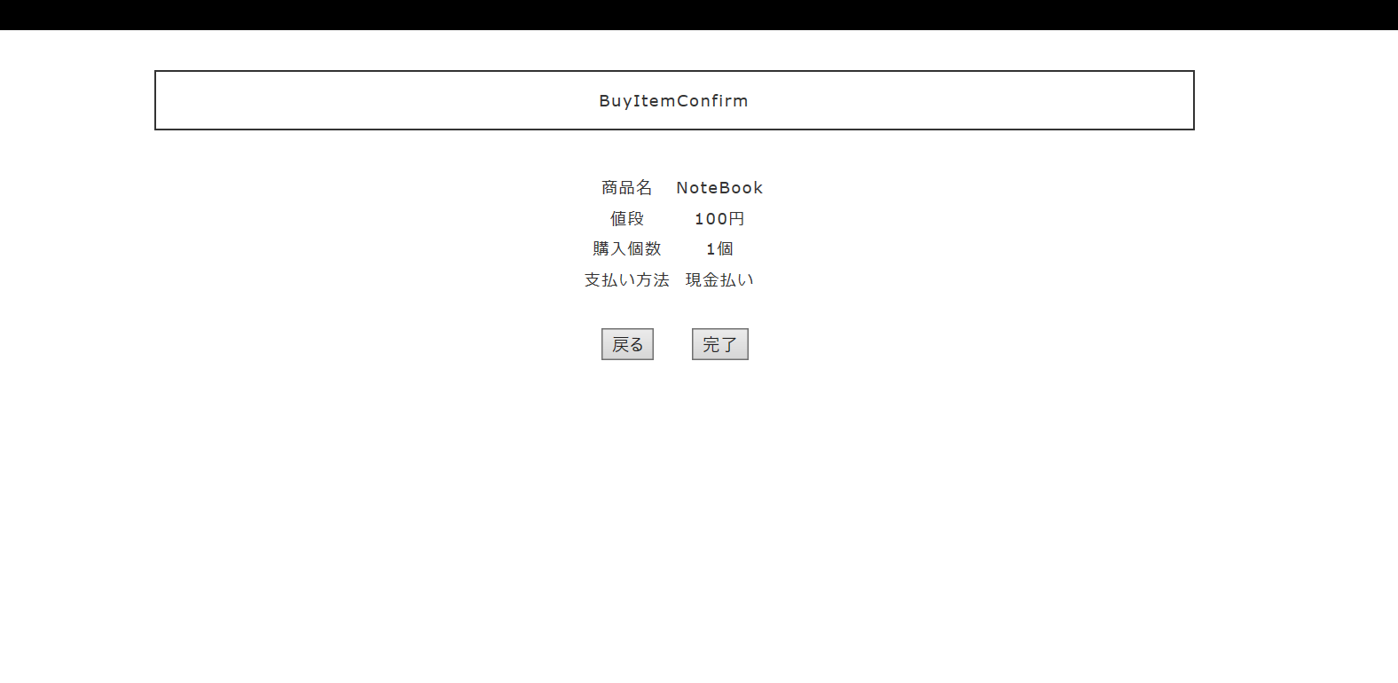
buyItemConfirm.jspの作成
buyItemConfirm.jspの画面
上記の画面が表示できれば成功です。

Slide 36
BuyItemConfirmActionの作成
1
Actionクラス
① 「com.internousdev.tempalte.action」を選択し、「右クリック」「新規」「クラス」を選択します。
② 「名前(M):」欄に「BuyItemConfirmAction」
を入力し、完了ボタンをクリックします。

Slide 37
BuyItemConfirmActionの作成
BuyItemConfirmAction
(javaファイル)
③ 以下の内容を写経します。
package com.internousdev.ecsite.action;
import com.opensymphony.xwork2.ActionSupport;
import org.apache.struts2.interceptor.SessionAware;
import com.internousdev.ecsite.dao.BuyItemCompleteDAO;
import java.sql.SQLException;
import java.util.Map;
public class BuyItemConfirmAction extends ActionSupport implements SessionAware {
public Map<String, Object> session;
private BuyItemCompleteDAO buyItemCompleteDAO = new BuyItemCompleteDAO();
次へ続きます。

Slide 38
BuyItemConfirmActionの作成
前の続きです。
public String execute() throws SQLException {
buyItemCompleteDAO.buyItemeInfo(
session.get("id").toString(),
session.get("login_user_id").toString(),
session.get("total_price").toString(),
session.get("count").toString(),
session.get("pay").toString());
String result = SUCCESS;
return result;
}
@Override
public void setSession(Map<String, Object> session) {
this.session = session;
}
}
セッションから取得した商品情報を、
DAOのbuyItemInfoメソッドに
渡しています。

Slide 39
BuyItemCompleteDAOの作成
2
DAOクラス
① 「com.internousdev.ecsite.dao」を選択し、「右クリック」「新規」「クラス」を選択します。
① 「com.internousdev.action」を選択し、
「右クリック」「新規」「クラス」を選択します。
② 「名前(M):」欄に「BuyItemCompleteDAO」
を入力し、完了ボタンをクリックします。

Slide 40
BuyItemCompleteDAOの作成
BuyItemCompleteDAO
(javaファイル)
③ 以下の内容を写経します。
com.internousdev.ecsite.dao;
import java.sql.Connection;
import java.sql.PreparedStatement;
import java.sql.SQLException;
import com.internousdev.ecsite.util.DBConnector;
import com.internousdev.ecsite.util.DateUtil;
public class BuyItemCompleteDAO {
private DBConnector dbConnector = new DBConnector();
private Connection connection = dbConnector.getConnection();
private DateUtil dateUtil = new DateUtil();
private String sql = "INSERT INTO user_buy_item_transaction
(item_transaction_id, total_price, total_count, user_master_id, pay, insert_date)
VALUES(?, ?, ?, ?, ?, ?)";
次へ続きます。

Slide 41
BuyItemCompleteDAOの作成
前の続きです。
public void buyItemeInfo(String item_transaction_id, String user_master_id,
String total_price, String total_count, String pay) throws SQLException {
try {
PreparedStatement preparedStatement = connection.prepareStatement(sql);
preparedStatement.setString(1, item_transaction_id);
preparedStatement.setString(2, total_price);
preparedStatement.setString(3, total_count);
preparedStatement.setString(4, user_master_id);
preparedStatement.setString(5, pay);
preparedStatement.setString(6, dateUtil.getDate());
preparedStatement.execute();
} catch(Exception e) {
e.printStackTrace();
} finally {
connection.close();
}
}
}
現在日時を取得しています。

Slide 42
buyItemComplete.jspの作成
① 「プロジェクト」「WebContent」を選択し、
「右クリック」「新規」「JSPファイル」を選択します。
② 「名前(M):」欄に「buyItemComplete.jsp」
を入力し、完了ボタンをクリックします。

Slide 43
buyItemComplete.jspの作成
BuyItemComplete.jsp
(jspファイル)
③ 以下の内容を写経します。
<%@ page language="java" contentType="text/html; charset=UTF-8"
pageEncoding="UTF-8"%>
<%@ taglib prefix="s" uri="/struts-tags"%>
<!DOCTYPE html>
<html>
<head>
<meta http-equiv="Content-Type" content="text/html; charset=utf-8" />
<meta http-equiv="Content-Style-Type" content="text/css" />
<meta http-equiv="Content-Script-Type" content="text/javascript" />
<meta http-equiv="imagetoolbar" content="no" />
<meta name="description" content="" />
<meta name="keywords" content="" />
<title>BuyItemComplete画面</title>
<style type="text/css">
/* ========TAG LAYOUT======== */
次へ続きます。

Slide 44
buyItemComplete.jspの作成
前の続きです。
body {
margin:0;
padding:0;
line-height:1.6;
letter-spacing:1px;
font-family:Verdana, Helvetica, sans-serif;
font-size:12px;
color:#333;
background:#fff;
}
table {
text-align:center;
margin:0 auto;
}
/* ========ID LAYOUT======== */
次へ続きます。

Slide 45
buyItemComplete.jspの作成
前の続きです。
#top {
width:780px;
margin:30px auto;
border:1px solid #333;
}
#header {
width: 100%;
height: 80px;
background-color: black;
}
#main {
width: 100%;
height: 500px;
text-align: center;
}
次へ続きます。

Slide 46
buyItemComplete.jspの作成
前の続きです。
#footer {
width: 100%;
height: 80px;
background-color: black;
clear:both;
}
</style>
</head>
<body>
<div id="header">
<div id="pr">
</div>
</div>
<div id="main">
<div id="top">
<p>BuyItemComplete</p>
</div>
次へ続きます。

Slide 47
buyItemComplete.jspの作成
前の続きです。
<div>
<p>購入手続きが完了致しました。</p>
<div>
<a href='<s:url action="MyPageAction" />'>
マイページ</a><span>から購入履歴の確認が可能です。</span>
<p>Homeへ戻る場合は<a href='<s:url action="GoHomeAction" />'>
こちら</a></p>
</div>
</div>
</div>
<div id="footer">
<div id="pr">
</div>
</div>
</body>
</html>

Slide 48
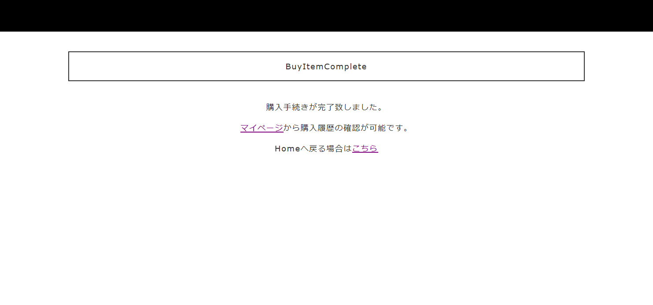
buyItemComplete.jspの作成
buyItemComplete.jspの画面
上記の画面が表示できれば成功です。

